Slide 1



Slide 2
Contexto Geral
Enquadramento Económico
Posição em Rankings Internacionais
Políticas Públicas para o Desenvolvimento
Oportunidades para Empresas do Setor da Consultoria
O Mercado Nacional de Consultoria
Pontos Fortes e Fracos
Conselhos de Abordagem ao Mercado

Slide 3
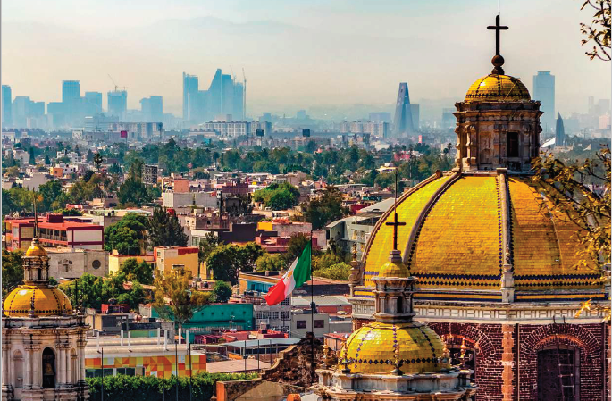
Contexto Geral
Enquadramento Económico
Posição em Rankings Internacionais
Políticas Públicas para o Desenvolvimento
Oportunidades para Empresas do Setor da Consultoria
O Mercado Nacional de Consultoria
Pontos Fortes e Fracos
Conselhos de Abordagem ao Mercado

Slide 4
Contexto Geral
República Constitucional Federal
31 Estados + Cidade do México (DF)
119,9 Milhões de habitantes => 10º a nível mundial
(INEGI, 2015) 12 x > Portugal
Idade mediana: 27 anos
1.964.000 km² => 14º a nível mundial
21 x > Portugal
9.330 km de costa e 3.152 km de fronteira com os EUA

Slide 5

Contexto Geral
Baixa Califórnia
C. Juárez
1,7 M
Sonora
Chihuahua
Baixa Califórnia do Sul
0,7 M
Coahuila
Monterrey
1,1 M
Sinaloa
Nuevo León
Durango
Zacatecas
Tamaulipas
Campeche
0,9 M
A.
Calientes
San Luis Potosí
Veracruz
8,1 M
Nayarit
Guanajuato
Yucatán
Guadalajara
1,5 M
Querétaro
Colima
0,7 M
Jalisco
Hidalgo
Quintana Roo
Michoacán
Tlaxcala
Morelos
Puebla
Tabasco
Guerrero
México
16,2 M
C.México
8,9 M
Oaxaca
4,0 M
Puebla
1,4 M

Slide 6
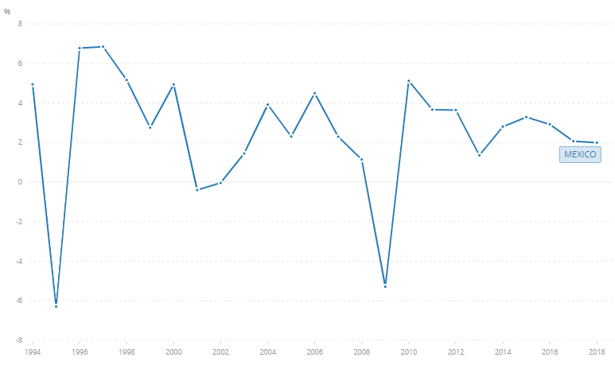
Enquadramento Económico
PIB a preços constantes (MXN)
15.ª economia mundial
PIB nominal 1.223.808,9 MUSD (2018)
PIB per capita: 9,698,1 MUSD
(2018) – 69.º a nível mundial
Tx. Inflação anual: 4,83%
  (2018, Banco de México)
Tx. Crescimento Real PIB (%)
Tx. Juro: 8,18%
  (Dez. 2018, Banco de México)
Défice Orçamental (% PIB): 2,2
  (2018, FMI)
Dívida Pública (% PIB): 53,6
(2018, FMI)
Fonte: Banco Mundial

Slide 7
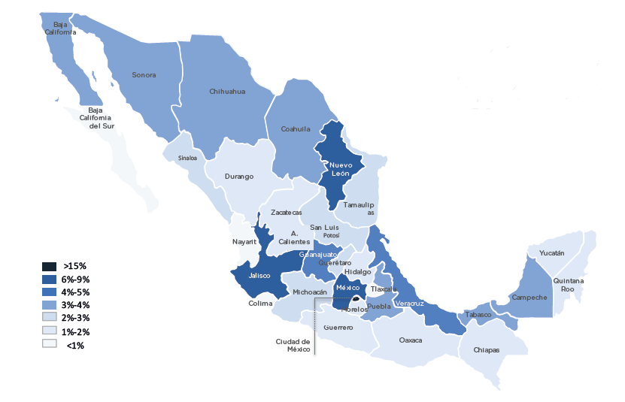
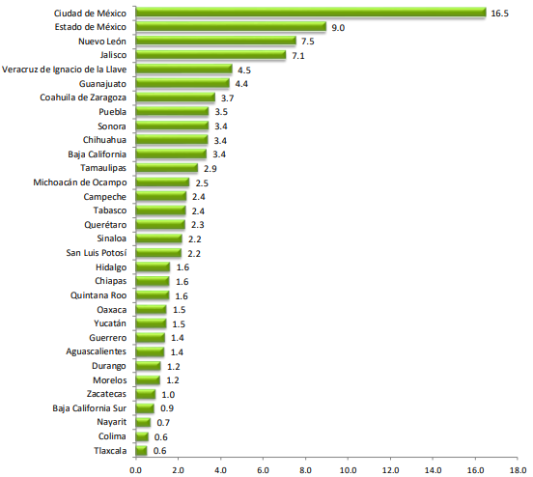
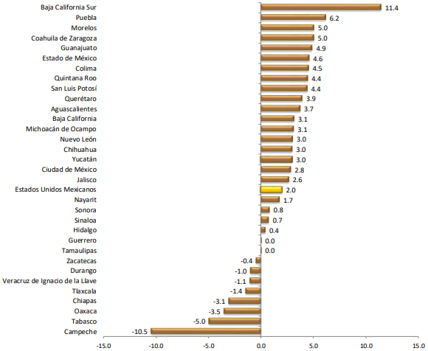
Enquadramento Económico
Atividade Económica POR ESTADO
Estrutura Percentual (2017)
Variação Anual (2017)
Fonte: INEGI

Slide 8
Enquadramento Económico
O México é um país de serviços (2018)
Fonte: INEGI

Slide 9
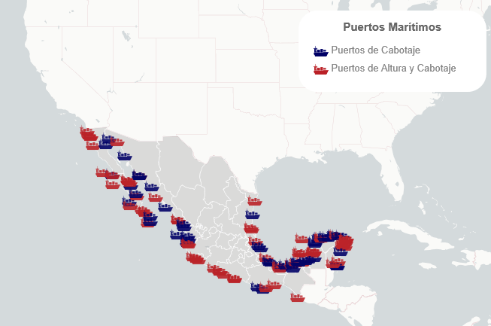
Enquadramento Económico
Infraestruturas disponíveis
63 aeroportos internacionais
117 portos e terminais
3.º País com mais aeroportos
27.000 km de caminhos-de-ferro
67 postos de fronteira
389.000 km de estradas

Slide 10
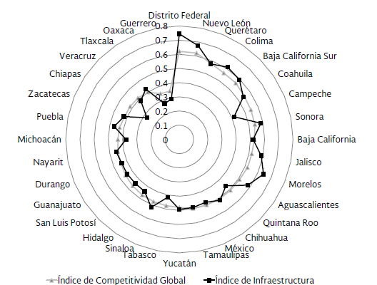
Enquadramento Económico
Infraestruturas disponíveis

Slide 11
Enquadramento Económico
Comércio Internacional (2018, UN COMTRADE)
Exportações: 450.532 MUSD (10%)
Clientes: EUA (77%), Canadá (3%), Alemanha (2%), China (2%), Brasil (1%), Espanha (0,4%) (Portugal surge em 60.º)
Principais Produtos Exportados: Veículos (26%), Máquinas, aparelhos e materiais elétricos (18%), Reatores nucleares, caldeiras, máquinas, aparelhos e instrumentos mecânicos (17%), Combustíveis minerais e óleos minerais (7%), Instrumentos e aparelhos de ótica, de fotografia, de precisão (4%), Móveis, colchões, mobiliário médico-cirúrgico (2%), Plásticos (2%)
Importações: 464.268 MUSD(10%)
Fornecedores: EUA (47%), China (18%), Japão (4%), Alemanha (4%)… (Espanha surge em 12.º e Portugal em 37.º)
Principais Produtos Importados: Máquinas, aparelhos e materiais elétricos (20%), Reatores nucleares, caldeiras, máquinas, aparelhos e instrumentos mecânicos (17%) Combustíveis minerais e óleos minerais (10%), Veículos (9%), Plásticos (5%), Instrumentos e aparelhos de ótica, de fotografia, de precisão (3%)

Slide 12
Enquadramento Económico
COMÉRCIO DE SERVIÇOS (2018, UN COMTRADE)
Exportação de Serviços: 28.562 MUSD (5%)
Importação de Serviços: 37.244 MUSD (1%)
Dos quais Serviços Profissionais e de Consultoria de Gestão: 138,3 MUSD

Slide 13
Enquadramento Económico
INVESTIMENTO DIRETO ESTRANGEIRO NO MÉXICO
(2018, CNUCED e Secretaría de Economia)
Entradas (fluxo): 32.003 MUSD (média 2014-2018)
Entradas (stock): 485.807 MUSD (2018)
15.º recetor de IDE a nível mundial (2018)
IDE acumulado 2008-2018
…por setor de destino:
…por país de origem:

Slide 14
Posição em rankings internacionais
Doing Business (2019, Banco Mundial): 54.º (▼ 5 posições) => PTG 34.º
  (+) Obtenção de crédito, resolução de insolvências, execução de contratos
  (-) Pagamento de impostos, registo de propriedade
Índice de Desempenho Logístico (2018, Banco Mundial): 51.º (3,05 ▲ 3 posições) => PTG 23.º
  (-) Alfândegas, infraestruturas
  (+) Prazo da chegada de carregamentos ao destino, Facilidade em encontrar transporte competitivo de mercadorias
Índice de Restrições ao Comércio de Serviços (2018, OCDE): Arquitectura 0,28 (PTG 0,38); Engenharia 0,27 (PTG 0,39)
Ranking de Corrupção (2018, Transparency International):
138 (▼3)=> PTG 30

Slide 15
Políticas públicas para o desenvolvimento
Plano Nacional de Desenvolvimento
Principal instrumento de planeamento
Especifica as prioridades nacionais que se pretende alcançar com as acções do governo, através de objetivos, estratégias e linhas de ação
Programas setoriais, especiais, regionais e institucionais
Possuem objetivos específicos que definem a ação governativa
Programas orçamentais
Organizam a atribuição de recursos

Slide 16
Políticas públicas para o desenvolvimento
Um dos principais objetivos do PND anterior (2013-2018) era contribuir para o desenvolvimento económico inclusivo, através do investimento em infraestrutura adequada, que fomentasse a competitividade
Neste contexto, o Programa Nacional de Infraestrutura (PNI) 2014-2018 visava consolidar o México como um grande centro logístico global de alto valor acrescentado
Estima-se que a execução financeira do PNI 2013-2018 não terá ultrapassado 73%
O PNI 2014-2018 compreendia 743 projetos em 6 setores: Energia - Desenvolvimento Urbano e Habitação – Comunicações e Transportes – Hidráulica – Turismo – Saúde.
O investimento total do PNI 2014-2018 ascendia a 400.000 MEUR, dos quais 63% relativos a investimento público e 37% a investimento privado

Slide 17
Políticas públicas para o desenvolvimento
O modelo económico do novo Presidente do México, López Obrador (AMLO) baseia-se em:
Expansão do Estado-Providência, para resolver os problemas de corrupção e desigualdade
Aumento do salário mínimo (16% a nível nacional | 100% junto à fronteira com os EUA)
Programa de formação profissional remunerado para 2,3 milhões de jovens (18-29 anos)
Aumento de pensões para pessoas idosas e com deficiência
Cortes no investimento público (13%), com o cancelamento de projetos de infraestruturas (NAIM) e orientação para projetos de energia

Slide 18
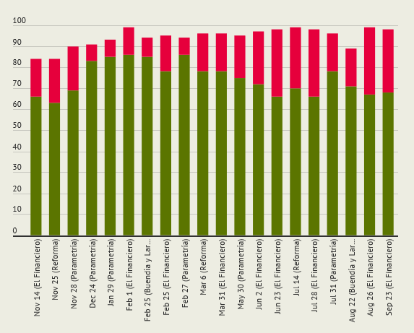
Políticas públicas para o desenvolvimento
Consequências imediatas do novo modelo económico:
Consumo privado é o motor do crescimento
Aumento da confiança dos consumidores e dos níveis de remessas
Aumento da popularidade de AMLO
Contração do investimento privado
Incerteza em relação a políticas económicas
Diminuição da confiança dos investidores

Slide 19
Políticas públicas para o desenvolvimento
Perspetivas económicas:
Taxa de crescimento real do PIB (projeções, FMI)
%

Slide 20
Políticas públicas para o desenvolvimento
Plano Nacional de Desenvolvimento 2019-2024
Objetivo Geral
Transformar a vida pública do país para alcançar um desenvolvimento inclusivo
I
Eixos Gerais
Eixo 1:
Justiça e Estado de Direito
Eixo 2:
Bem-estar
Eixo 3:
Desenvolvimento económico
Eixos transversais
1. Igualdade de género, não discriminação e inclusão
2. Combate à corrupção e melhoria da gestão pública
3. Território e desenvolvimento sustentável
Objetivos
Metas
Estratégias
Programas

Slide 21
Políticas públicas para o desenvolvimento
Em matéria de infraestruturas, o PND 2018-2024 prevê, nomeadamente:
Programa Nacional de Infraestrutura Rodoviária
Programa de Melhoria Urbana e Habitação
Inclui a construção de estradas rurais que permitirão ligar 350 sedes de municípios
Programa Nacional de Reconstrução (dos sismos de 2017 e 2018)
Atua em 14 municípios
421 MEUR, 12 Estados e 5 Ministérios
Construir o comboio turístico transpeninsular (Comboio Maia)
Programa Regional para o Desenvolvimento do Istmo de Tehuantepec (Corredor multimodal interoceânico)
O Comboio Maia deverá percorrer cerca de 1.500 km em 5 Estados
Rever o Sistema aeroportuário do Vale do México
Corredor multimodal interoceânico que liga Vera Cruz a Oaxaca
Solução Santa Lucia – Toluca – Benito Juarez, com cancelamento do NAIM
Construir uma nova refinaria e reabilitar as existentes. Modernizar instalações geradoras (hidroelétricas)
Aumentar a independência energética

Slide 22
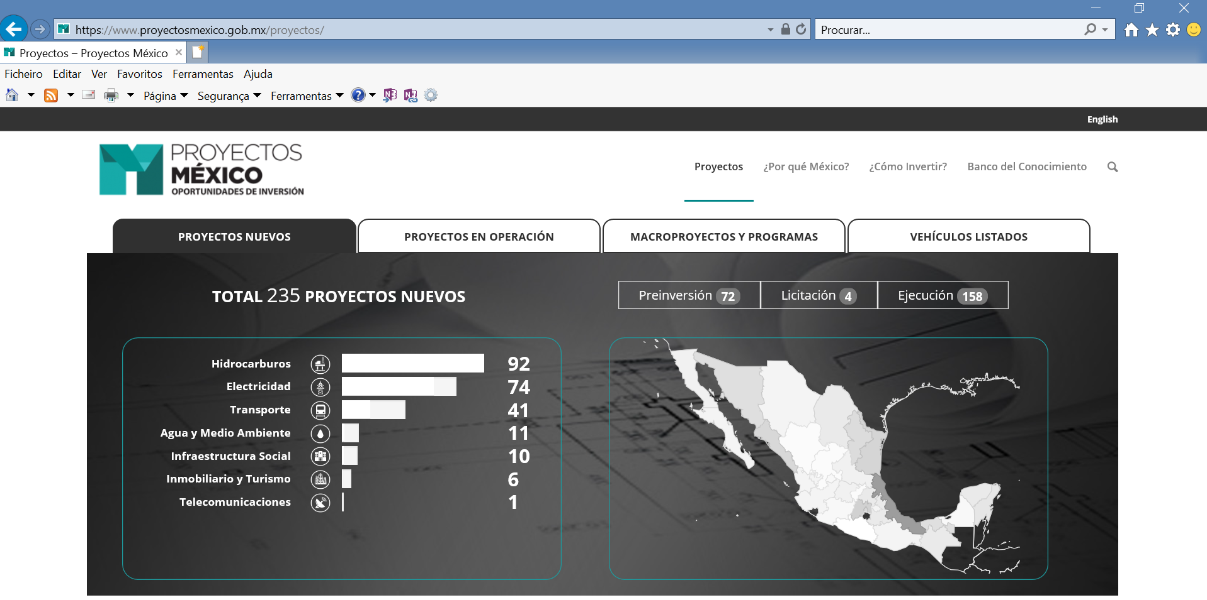
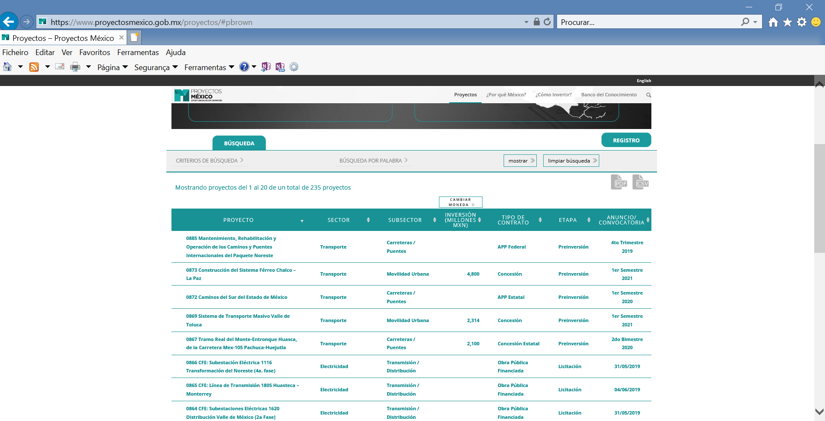
Oportunidades para Empresas do setor da Consultoria
Proyectos México [https://www.proyectosmexico.gob.mx/proyectos/]
Plataforma que fornece informação actualizada sobre os principais projetos de infraestrutura e energia impulsionados pelo Governo, mas que requerem investimento do sector privado
235 novos projetos, 312 projetos a decorrer, 111 veículos de investimento

Slide 23
Oportunidades para Empresas do setor da Consultoria
Contratação pública (México)
Os concursos para projetos de infraestruturas são lançados pela dependência federal estatal ou municipal responsável
A nível federal, existe um sistema de compras públicas digital:
https://compranet.hacienda.gob.mx/web/login.html
Tipos de processos de concurso
Concurso Público nacional ou internacional
Convite a pelo menos 3 entidades
Adjudicação direta
Tipos de concurso
Concursos nacionais
Concursos internacionais sob tratados
Concursos internacionais abertos

Slide 24




Oportunidades para Empresas do setor da Consultoria
Financiamento internacional
https://www.devbusiness.com/

Slide 25
Oportunidades para Empresas do setor da Consultoria
Financiamento internacional
Estratégia 2013-2018 orientada para estimular o desenvolvimento produtivo, social e territorial, de modo a explorar o potencial de crescimento da economia
Áreas de concentração: gestão pública, sistema financeiro, mercado de trabalho, competitividade empresarial, protecção social, saúde, desenvolvimento urbano, desenvolvimento rural e alterações climáticas
112 projetos em carteira em diversas áreas - investimento social, desatres ambientais e naturais, mercados financeiros, reforma e modernização do Estado, agua e saneamento, agricultura e desenvolvimento rural, educação e energia - totalizando 3.330 MUSD
2 projetos em preparação – no montante de 1.220 MUSD - e 41 aprovados

Slide 26

Oportunidades para Empresas do setor da Consultoria
Financiamento internacional
Estratégia 2014-2019, orientada para eliminar a pobreza extrema e promover uma prosperidade partilhada
Áreas de concentração: melhoria da produtividade, aumento da prosperidade social, reforço das finanças públicas e da eficiência do governo, promoção do crescimento verde e inclusivo (onde se incluem projetos nos setores da energia, ambiente, água, agricultura e transportes)
18 operações em carteira (BIRD), totalizando 2 mil MUSD em créditos; 291 MUSD em subvenções
10 projetos em preparação, correspondendo a 1.228 MUSD
! Serviços < 1 MUSD, shortlists só com empresas nacionais!

Slide 27


Oportunidades para Empresas do setor da Consultoria
Financiamento internacional (ainda no grupo Banco Mundial)
111 operações em carteira de apoio ao sector privado, equivalentes a 4.160 MUSD – em particular ligadas a instituições financeiras, investimentos em infraestrututras, agronegócio e florestas - e 1 projecto de assessoria (0,375 mil USD)
1 operação em carteira, para concessão de seguro de risco político (projeto no montante de 963 MUSD)

Slide 28


Oportunidades para Empresas do setor da Consultoria
Financiamento internacional
13 operações em carteira (uma das quais desde 1997), no montante de 721 MEUR, nos setores da energía, industria e linhas de crédito
4 operações em preparação, totalizando mais de 200 MEUR
Entre 2013 e 2017, foram aprovadas operações no valor de 3.033 MUSD, sendo que em 2017 permaneciam em carteira operações equivalentes 414 MUSD
A maior parte dos projetos da CAF no México correspndem a investimentos patrimoniais em fundos e a linhas de crédito com instituições financeiras baseadas no país

Slide 29
Oportunidades para Empresas do setor da Consultoria
Setor Privado
A Revista Obras efetua um ranking das 100 maiores empresas no setor da construção, as quais faturaram cerca 15,4 mil MUSD em 2017
Entre as 20 maiores empresas do setor, figuram cinco empresas estrangeiras - nomeadamente 3 espanholas (OHL México, Grupo ACS, Grupo Aldesa), uma italiana (Techint Ingenieria y Construcción) e uma portuguesa (Mota Engil México) – cuja faturação conjunta ascendeu a 3.633 MUSD (32% do total das 20 maiores)
Outra fonte de procura de serviços de consultoría é o setor da indústria (que representa quase 30% do PIB)

Slide 30
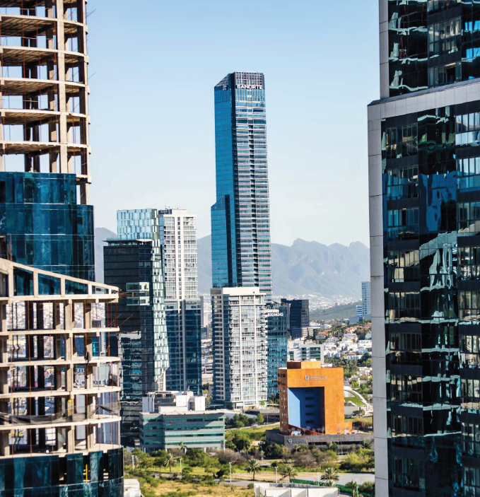
Oportunidades para Empresas do setor da Consultoria

Slide 31
Pontos fortes e Pontos fracos
Custos de trabalho relativamente baixos
Vários acordos comerciais e localização estratégica entre a América do Norte e do Sul
Mão-de-obra jovem e qualificada
Posição incerta do Governo em relação ao investimento estrangeiro
Corte no investimento público em infraestruturas
Alguns sectores reservados ao Estado Mexicano e aos cidadãos nacionais
Segurança (nomeadamente nas zonas de fronteira com os EUA)
Elevada dependência da economia dos EUA

Slide 32

O mercado nacional de consultoria
A Câmara Nacional de Empresas de Consultoria
Representante da consultoria mexicana (infraestruturas, tecnologias de informação e mercado), colabora e participa em consultas do Estado mexicano para o desenvolvimento e implementação de políticas públicas
É associada da FIDIC e da FEPAC e conta com cerca de 300 associados, metade dos quais ligados à engeharia
Efetua a certificação documental e de competências das empresas mexicanas (confirmação da experiência profissional, capacidade técnica e económica)
Uma análise do mercado de serviços de consultoria, aponta para que a procura total no México em 2014 tenha ascendido a 6.000 MUSD (¾ provenientes de gastos públicos e o restante do setor privado)

Slide 33
Conselhos de abordagem ao mercado
Importância de conhecimentos técnicos avançados adequados às realidades do País
Presença no terreno com empresa mexicana
Mais oportunidades nos Estados do que no Governo Federal
Proximidade regulamentar/técnica com os EUA
Muito boa relação com Espanha (muitas empresas presentes no terreno)
Atenção à concorrência em preço

Slide 34
